Slide 1
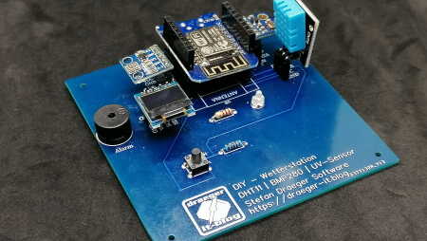
DIY WetterSTation v2
mit ESP8266 Mikrocontroller

Slide 2


Agenda
Vorstellungsrunde
Was wollen wir machen?
Einrichten der Entwicklungsumgebung
Aufbau der Platine
Programmieren der Sensoren & Aktoren
Anbindung an ThingSpeak
Programmieren einer Webseite mit Sensordaten

Slide 3

Vorstellungsrunde
Name: Stefan Draeger
Alter: 42
Familienstand: verheiratet, 2 Kinder
Beruf: Softwareentwickler
Hobbies: Mikrocontroller, Garten, Haus

Slide 4

Was wollen wir machen?
Einen Mikrocontroller programmieren
Arduino IDE einrichten & benutzen
Einen IoT Dienst ansprechen
eines Dashboards
Eine Webseite ausliefern
programmieren einer einfachen HTML Seite
Aufbau einer WiFi Verbindung
Programmieren von Sensoren & Aktoren
Aufbau der Verbindung zu ThingSpeak
Einrichten
eines Accounts
Einrichten des ESP8266 als Webserver
Einrichten des Mikrocontrollers als AccessPoint
C/C++ kennenlernen
Mikrocontroller Wemos D1 Mini

Slide 5
Ressourcen
Downloads & andere Ressourcen auf USB Stick bei mir ☺

Slide 6
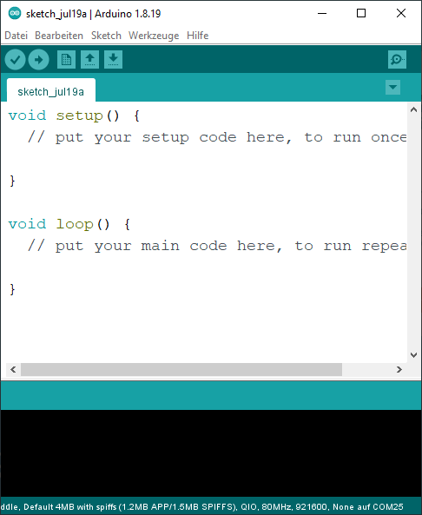

Einrichten der Arduino IDE Download & Installieren
kostenloser Download unter https://arduino.cc
verfügbar für Windows, macOS & Linux
als EXE-Datei oder ZIP-Datei

Slide 7
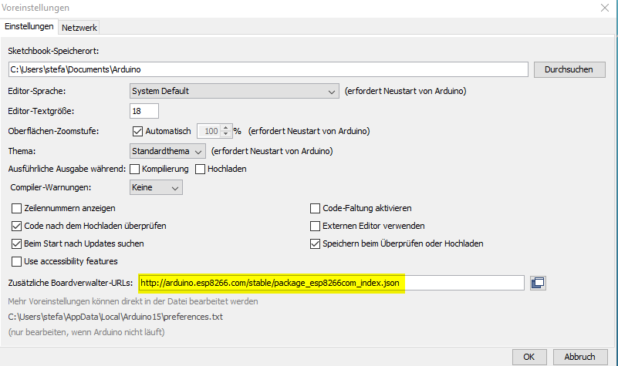
Einrichten der Arduino IDE Einrichten des ESP8266
zusätzliche URL für den Boardverwalter
http://arduino.esp8266.com/stable/package_esp8266com_index.json

Slide 8
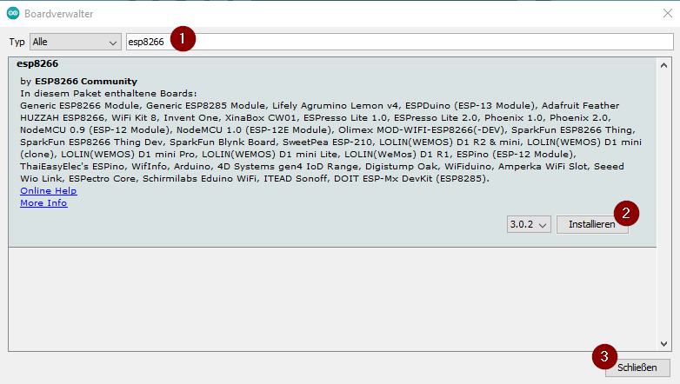
Einrichten der Arduino IDE Installieren des Boardtreibers
Schritt 1 – suchen nach „esp8266“
Schritt 2 – Schaltfläche „Installieren“ betätigen
Schritt 3 – Schaltfläche „Schließen“ betätigen

Slide 9
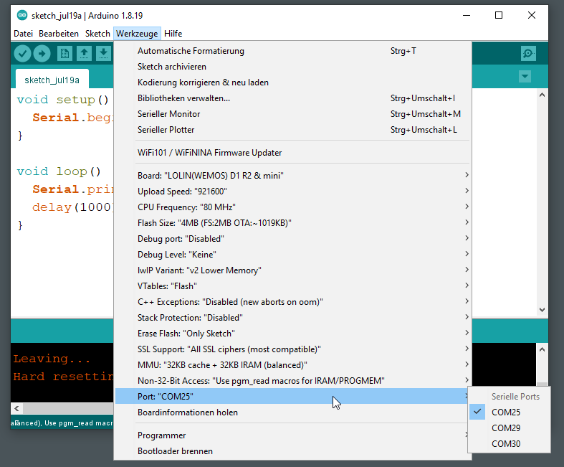
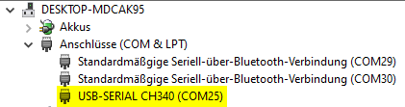
Einrichten der Arduino IDE Board wählen
Hauptmenü „Werkzeuge“ > „Board: xyz“ > „ESP8266 Boards (3.0.2)“ > „LOLIN(WEMOS) D1 R2 & mini“
Port ggf. aus dem Geräte-Manager ablesen

Slide 10
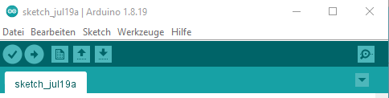
Arduino IDE Toolbar & Funktionen
Überprüfen
Dateiname
Version der IDE
Hochladen
Neu
Öffnen
Speichern
zusätzliche Datei anlegen
Serieller Monitor
unten rechts gewählter Mikrocontroller

Slide 11
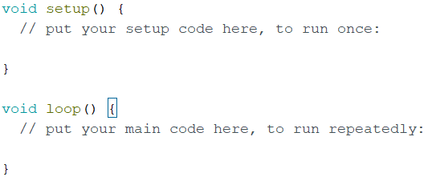
Arduino IDE Funktionen setup & loop
Funktion „setup“ wird einmalig ausgeführt wenn der Mikrocontroller gestartet wird.
Funktion „loop“ wird dauerhaft ausgeführt.

Slide 12
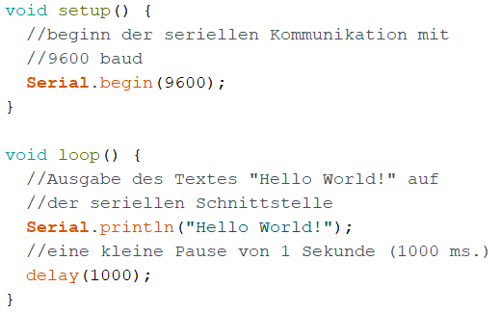
Arduino IDE Ein kleines Beispiel
es wird auf der seriellen Schnittstelle der Text “Hello World!” ausgeführt
lesbar zbsp. im seriellen Monitor der Arduino IDE oder auch über Putty

Slide 13
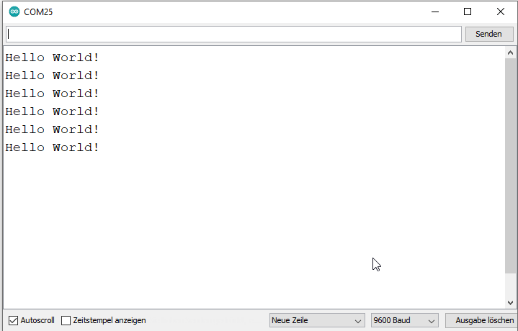
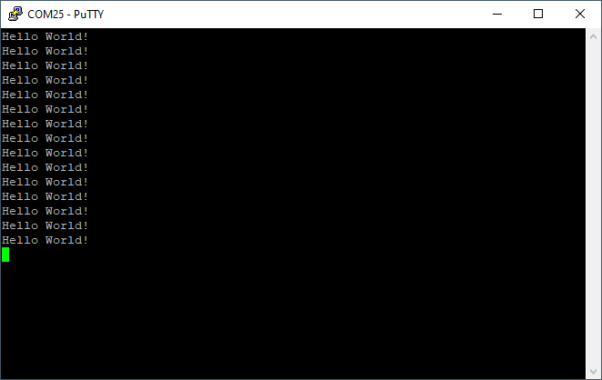
Arduino IDE Ausgabe im seriellen Monitor & putty

Slide 14
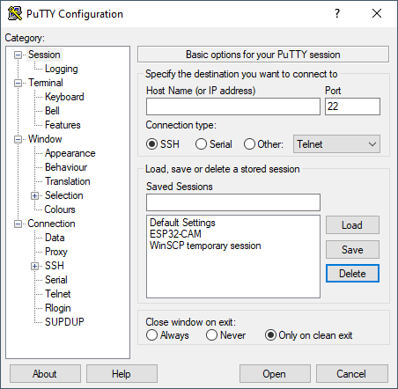
Exkurs Putty Was ist putty?
Programm zum Aufbau einer Verbindung zu einem entfernten Computer / Gerät per SSH, Serial oder anderen Schnittstellen
Logging der Ausgaben in Datei möglich
viele nützliche Features

Slide 15
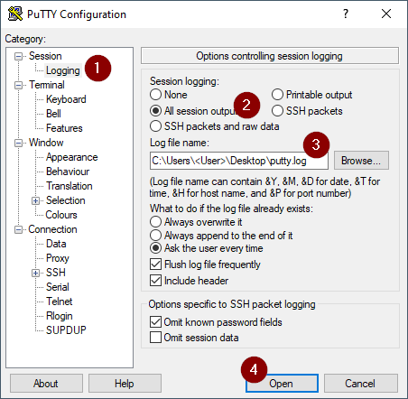
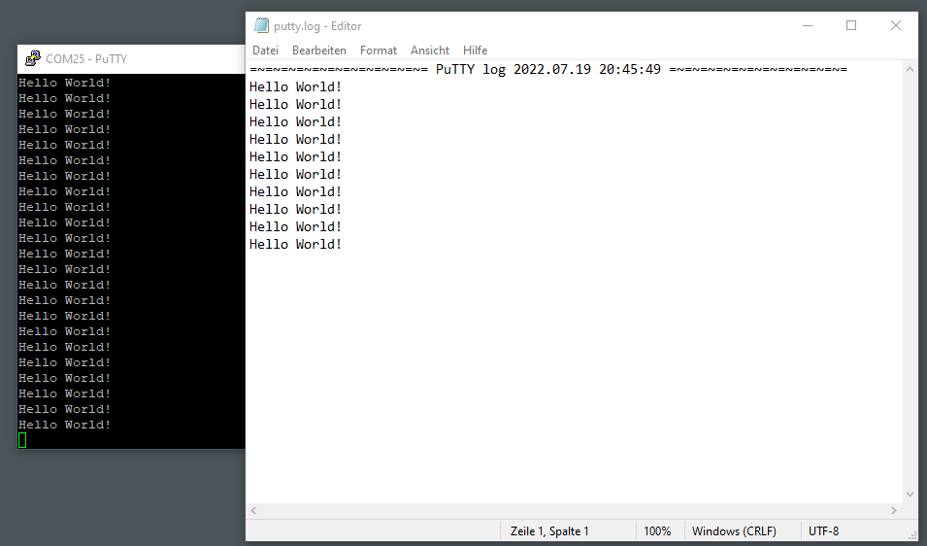
Exkurs Putty Loggen der Daten in eine Datei

Slide 16
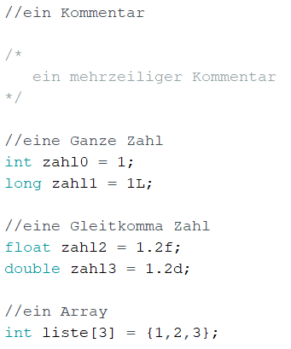
C/C++ programmieren kurze Einführung
Kommentare am Code helfen diesen zu verstehen
speichern von Werte in Feldern, Variablen
Ganze Zahlen als Integer, Long
Gleitkommazahlen als Float oder Double
eine Liste von Werten als Array

Slide 17
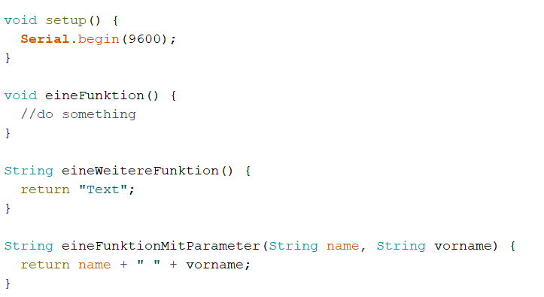
C/C++ programmieren Funktionen
Funktionen dienen zum strukturieren von Code
redundanter Code entfällt

Slide 18
C/C++ programmieren Einen kleinen Taschenrechner programmieren
Funktionen für
addition,
subtraktion,
multiplikation,
division
zweier Zahlen

Slide 19
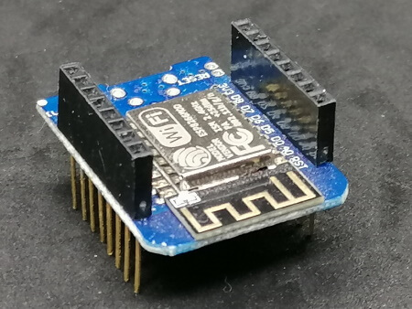
Wemos D1 Mini (ESP8266)
Spezifikation
Länge | 34,2 mm
Breite | 25,6 mm
Gewicht | 10 g
Flash Speicher | 4 Mbyte
CPU Taktgeschwindigkeit | 80 MHz / 160 MHz
Betriebsspannung | 3.3 V
max. Stromstärke pro I/O Pin | 20 mA
max. Stromstärke für die 3.3 V Versorgung | 50 mA
digitale Eingänge / Ausgänge | 11
digitale PWM Ausgänge | 11
analoge Eingänge / Ausgänge | 1

Slide 20
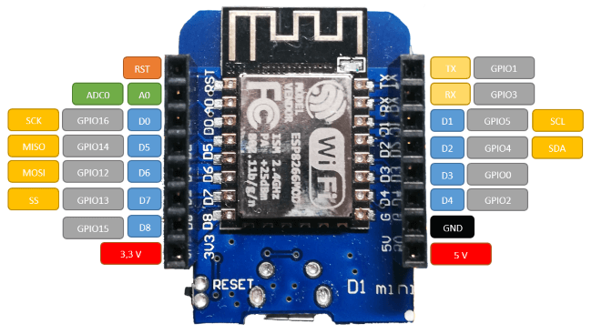
Wemos D1 Mini (ESP8266) Pinout
LED
Pins für 3.3V & 5V
Schnittstellen I²C, SPI, UART
ein analoger Eingang
11 digitale Ein/Ausgänge
davon 10 als PWM

Slide 21
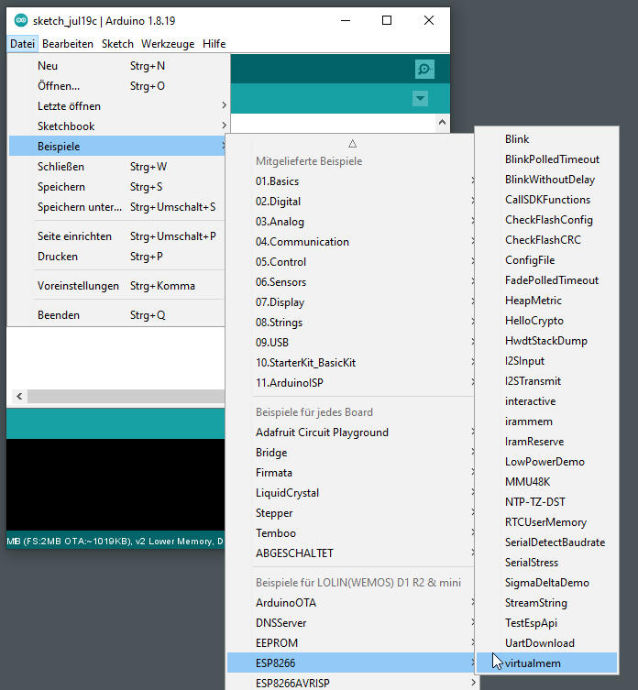
Wemos D1 Mini (ESP8266) Beispiele in der Arduino IDE
Beispiele unter „Datei“ > „Beispiele“ > „ESP8266“

Slide 22
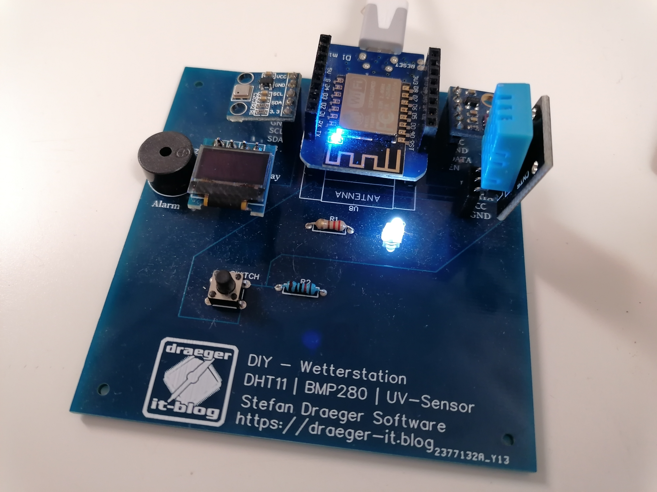
Wemos D1 Mini (ESP8266) Beispiele
LED blinken
LED Fade Effekt

Slide 23
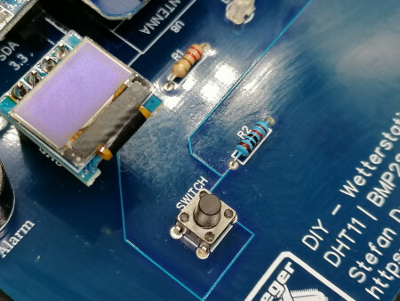
Wemos D1 Mini (ESP8266) Beispiele
LED aktivieren mit dem Taster
LED bei Tastendruck aktivieren / deaktivieren

Slide 24

Vielen Dank!
jemand@example.com

